Slide 1


Podpora profesního rozvoje pedagogických pracovníků v Olomouckém kraji, projekt ESF OPVK, reg. č. CZ.1.07/1.3.45/02.0014
doc. PhDr. Hana Marešová, Ph.D.

Slide 2
Identifikace projektu
Cíl projektu: Zlepšení a zvýšení kompetencí cílové skupiny v rámci dalšího vzdělávání pedagogických pracovníků formou studia k prohlubování odborné kvalifikace podle § 10 vyhlášky č. 317/2005 Sb., o dalším vzdělávání pedagog. pracovníků, akreditační komisi a kariérním systému pedagogických pracovníků.
Doba řešení: 1. 8. 2013 – 31. 12. 2014
Cílová skupina: pracovníci škol a školských zařízení včetně pracovníků mateřských škol z Olomouckého kraje, vedoucí pracovníci škol, školských zařízení, vč. vedoucích pracovníků mateřských škol z Olomouckého kraje
Řešitel projektu: Univerzita Palackého, Pedagogická fakulta
Koordinátor projektu: Ing. Veronika Machowská, doc. PhDr. Hana Marešová, Ph.D.

Slide 3
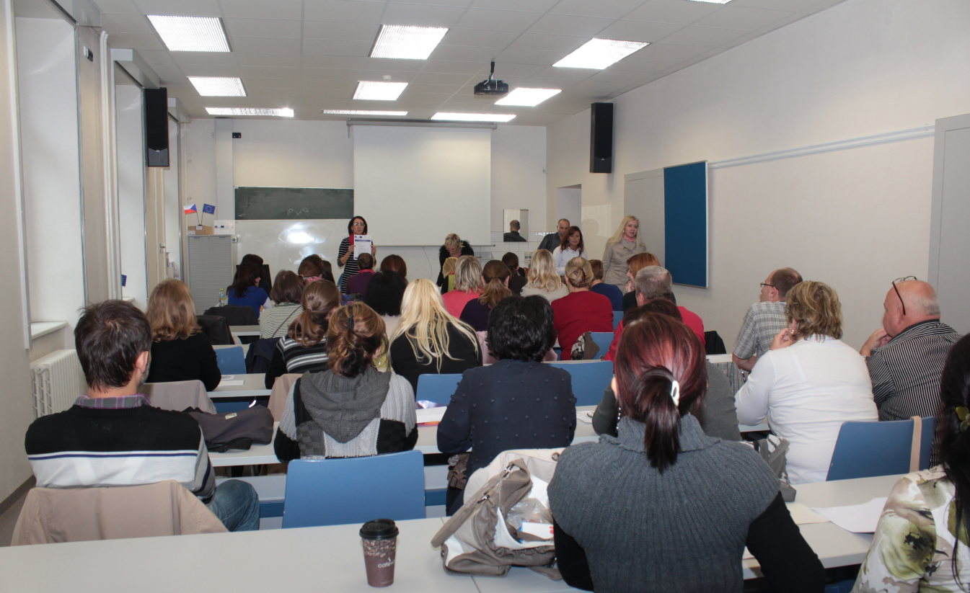
Akreditované vzdělávací kurzy DVPP:
v oblastech:
využívání ICT ve výuce
řízení a personální politiky
výuky cizích jazyků a v cizích jazycích
kurikulární reformy
udržitelného rozvoje

Slide 4
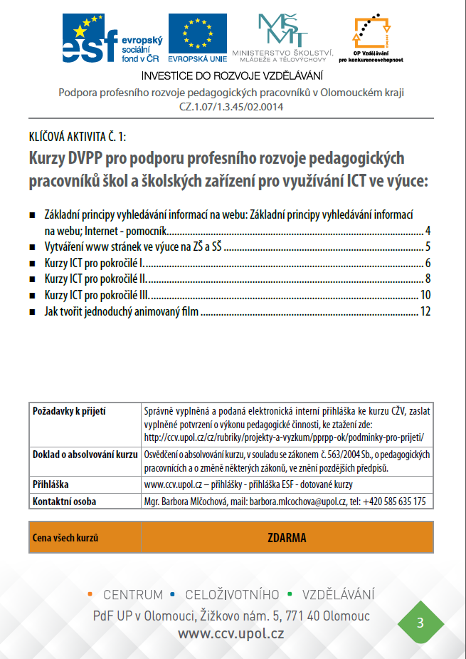
Klíčová aktivita 1
ICT ve výuce
92 účastníků

Slide 5
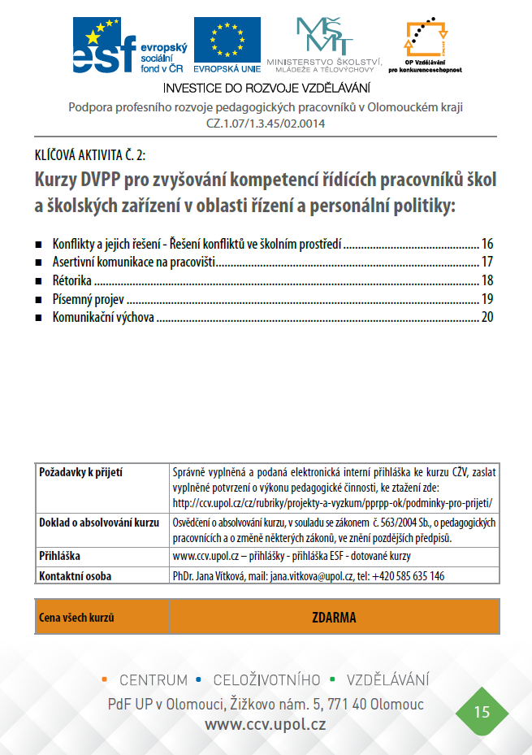
Klíčová aktivita 2
Řídící pracovníci
79 účastníků

Slide 6
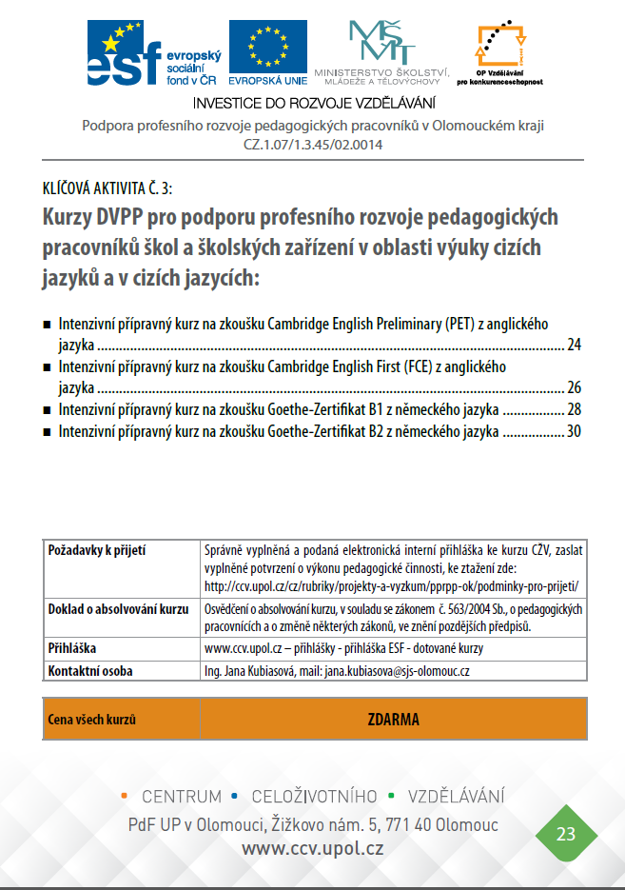
Klíčová aktivita 3
Cizí jazyky
114 účastníků

Slide 7
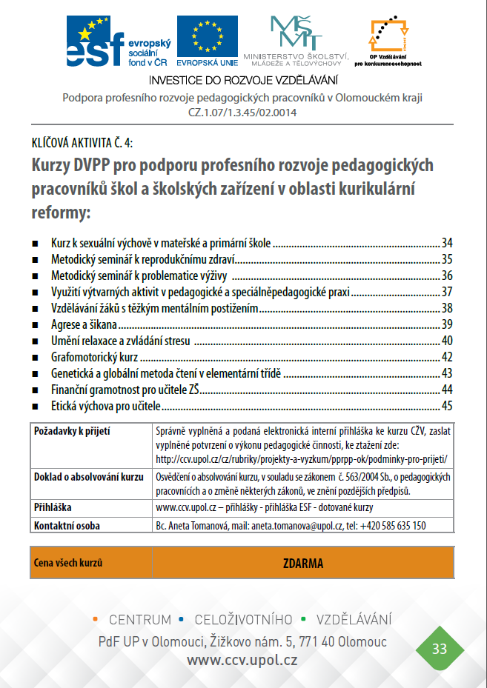
Klíčová aktivita 4
Kurikulární reforma
401 účastníků

Slide 8
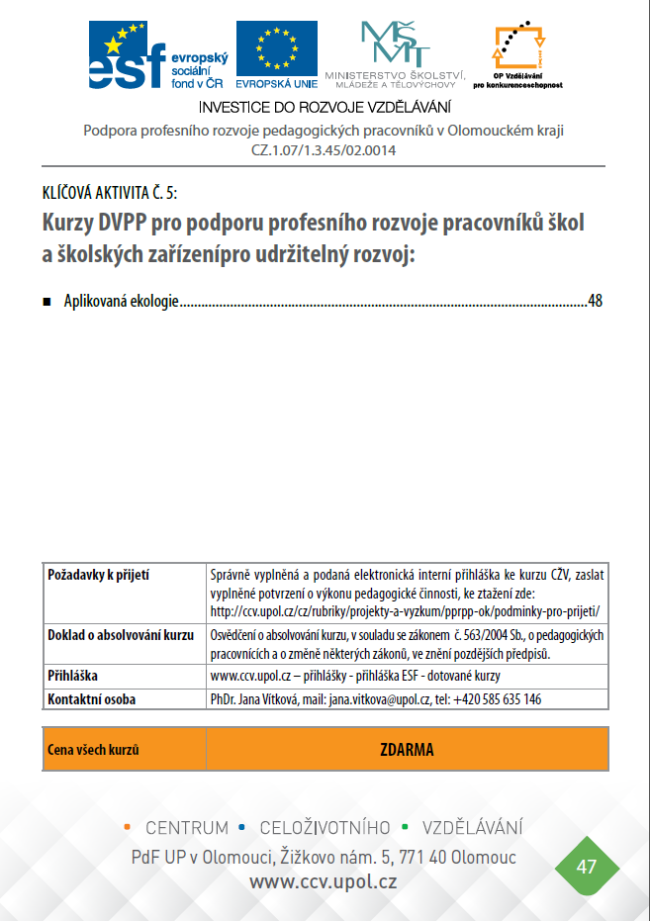
Klíčová aktivita 5
Udržitelný rozvoj
13 účastníků

Slide 9
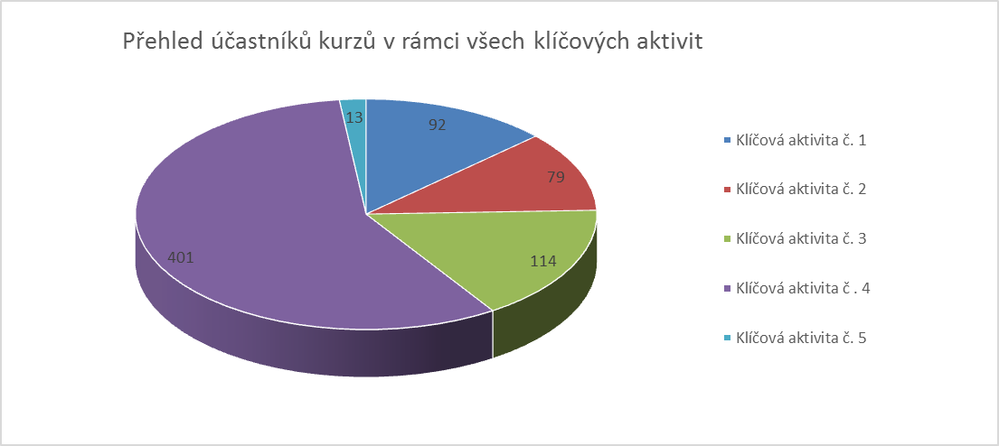
Celkový přehled účastníků (669 absolventů)

Slide 10
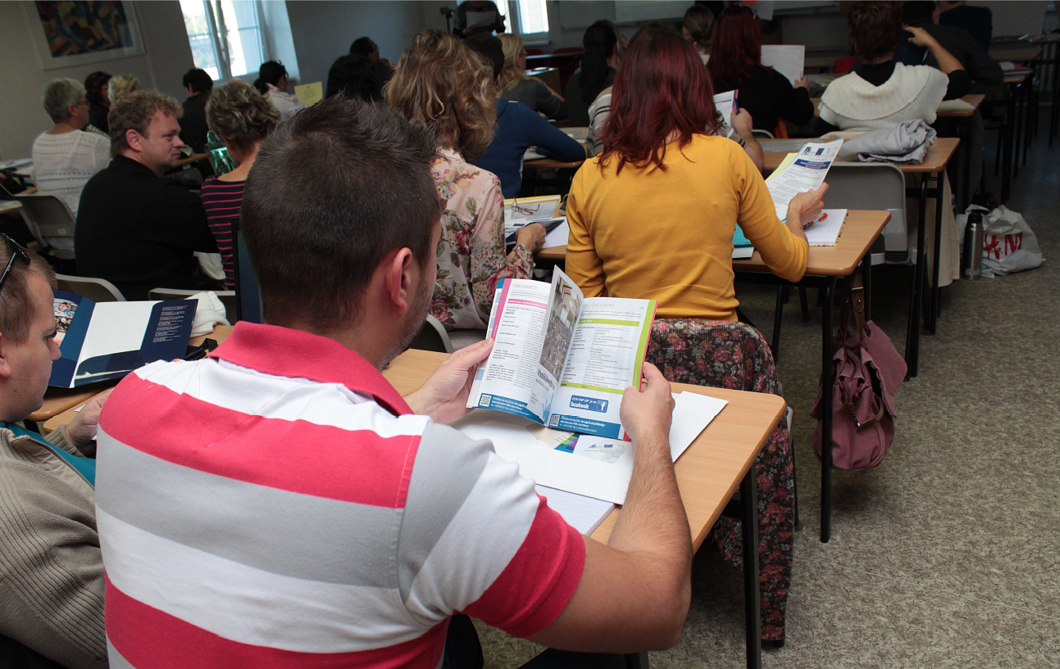
Vzdělávací formy a materiály
blended learning
LMS Unifor
3D virtuální budova PdF
Pracovní listy
Prezentace
3D výukové objekty

Slide 11
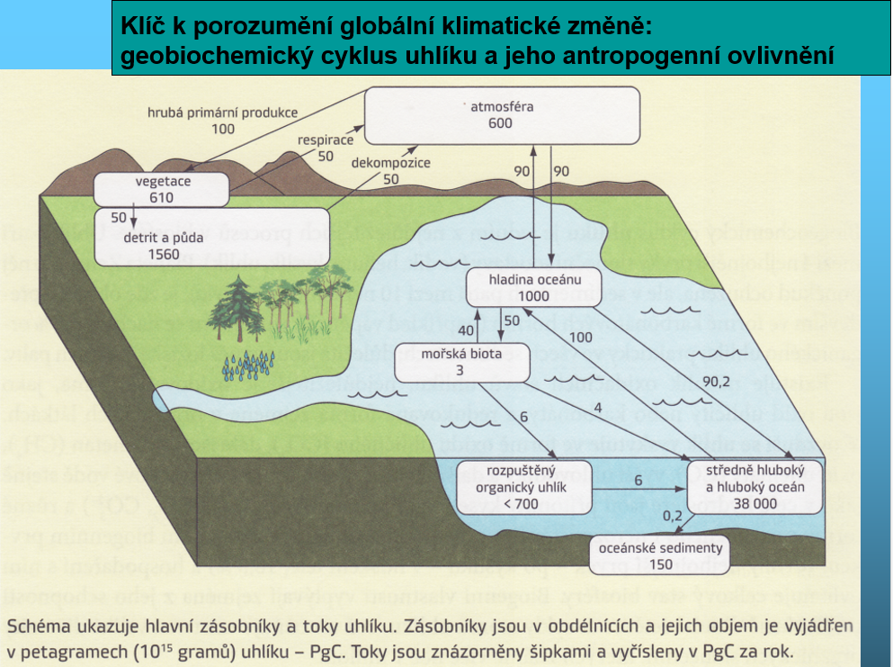
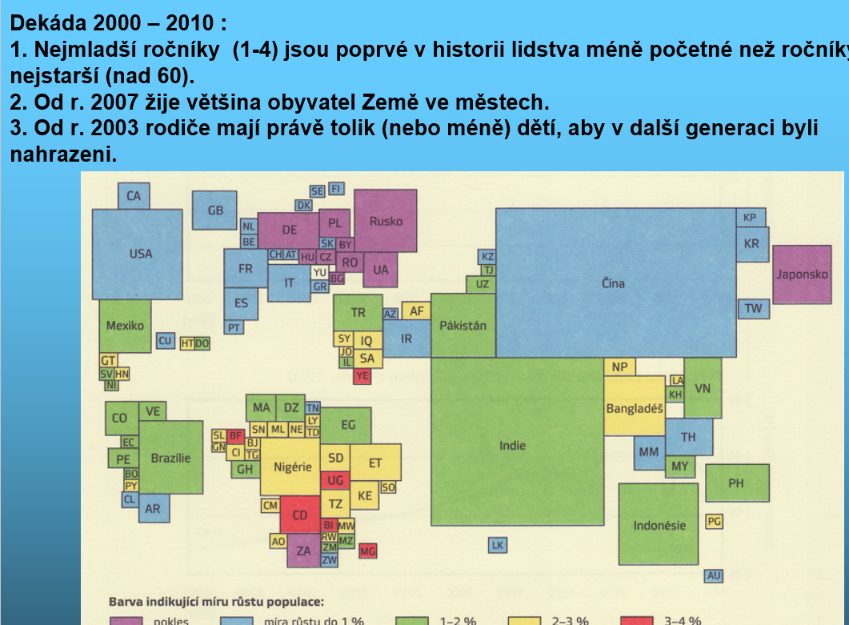
Ukázky vzdělávacích materiálů

Slide 12

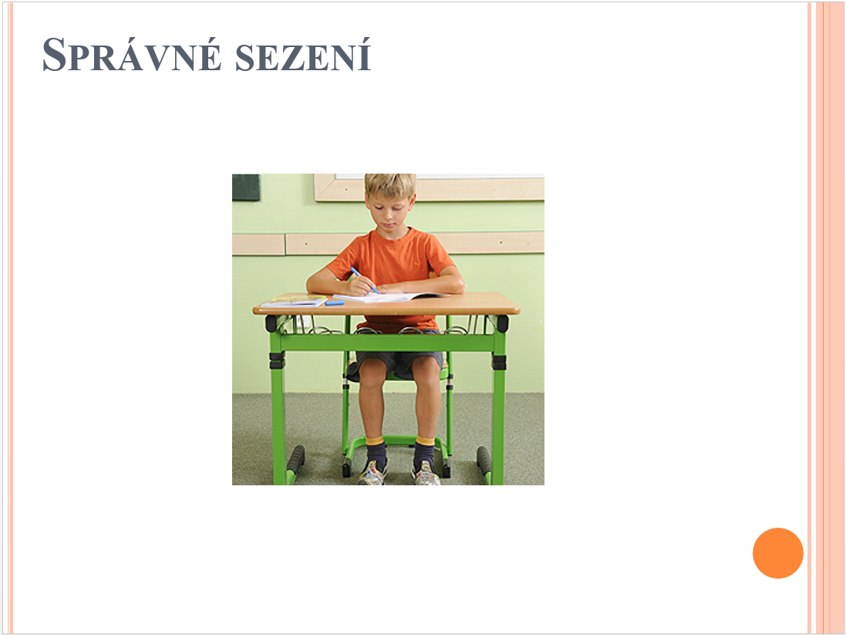
Ukázky vzdělávacích materiálů

Slide 13
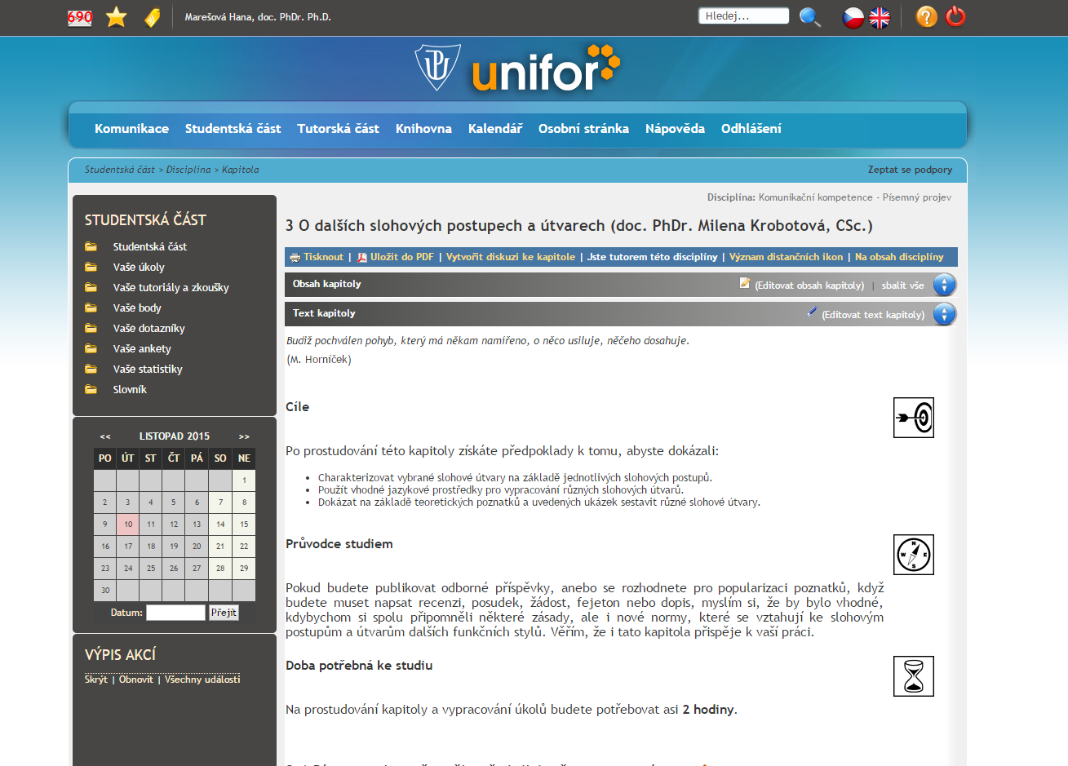
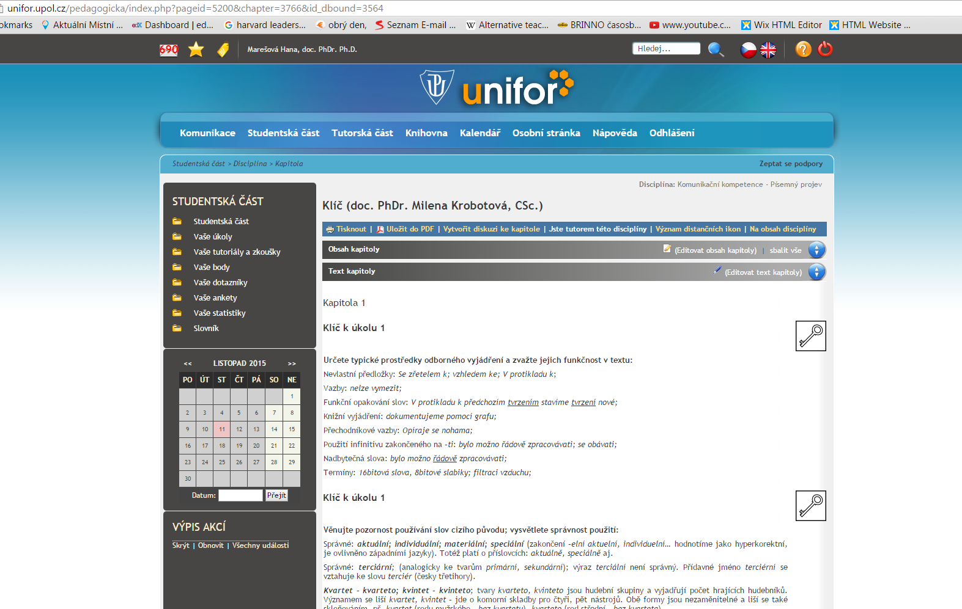
Ukázky vzdělávacích materiálů – LSM Unifor

Slide 14
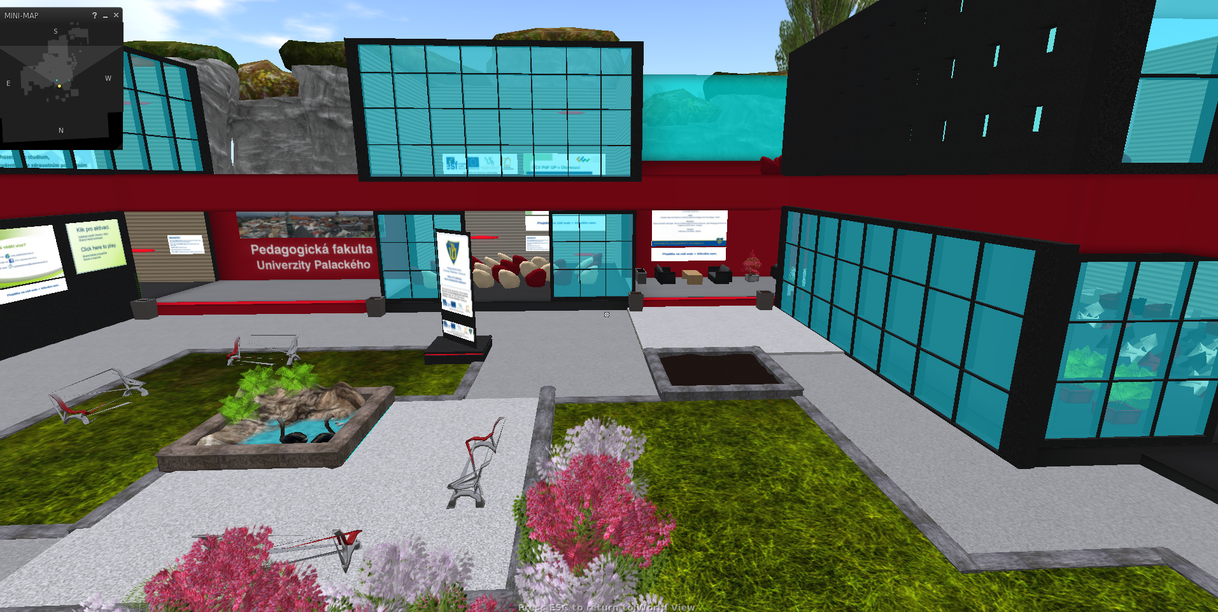
Ukázky vzdělávacích materiálů –
3D virtuální učebna PdF UP

Slide 15
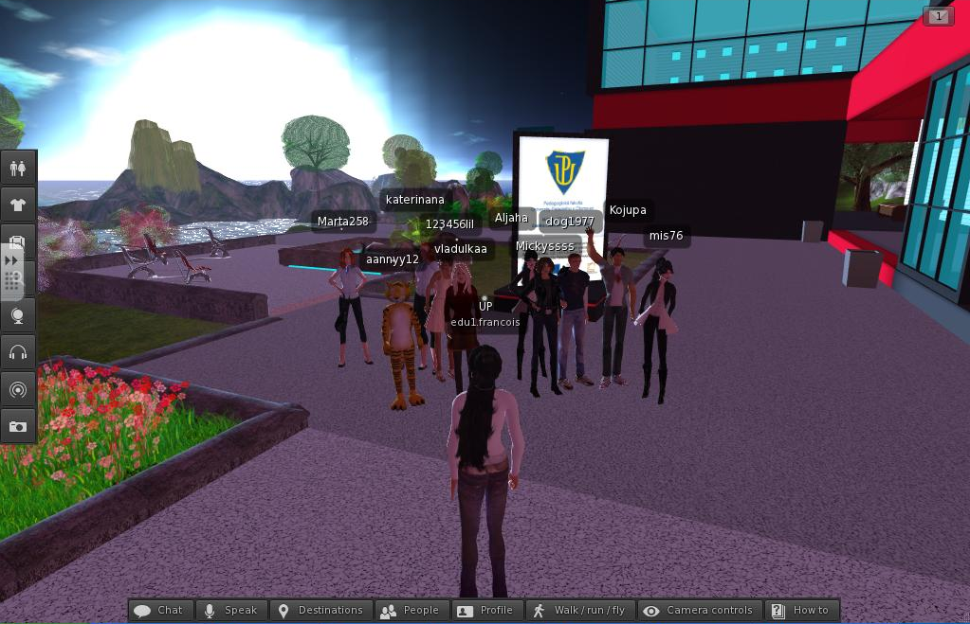
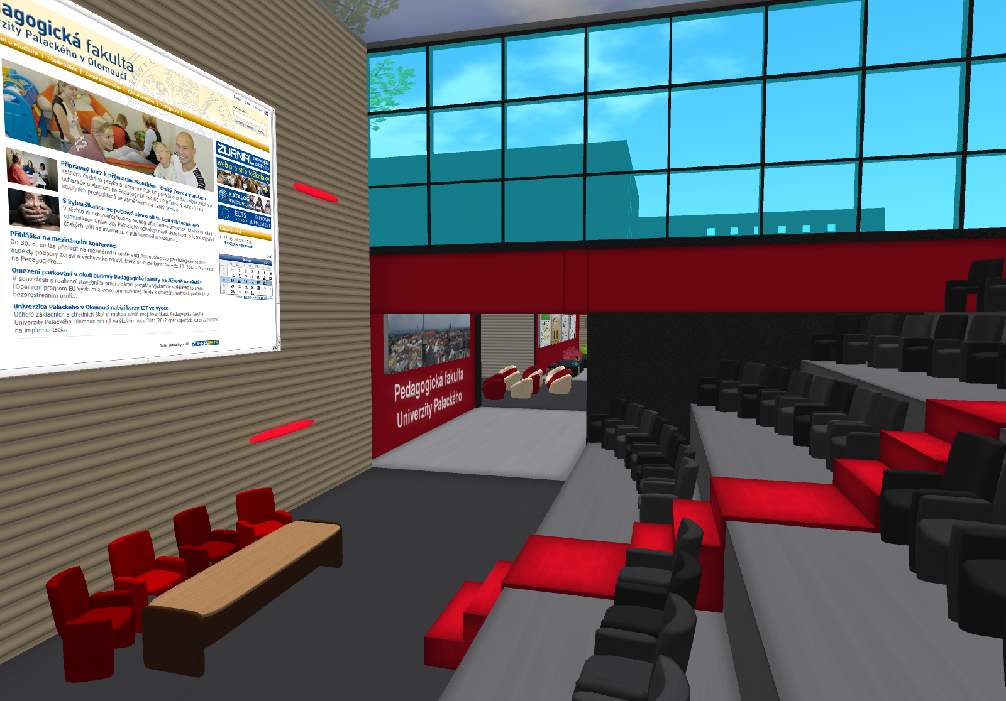
Ukázky vzdělávacích materiálů –
3D virtuální učebna PdF UP

Slide 16
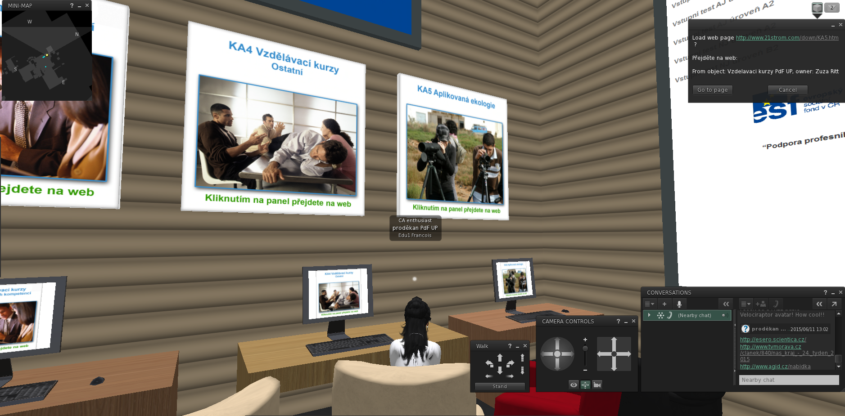
Ukázky vzdělávacích materiálů –
3D virtuální učebna PdF UP

Slide 17
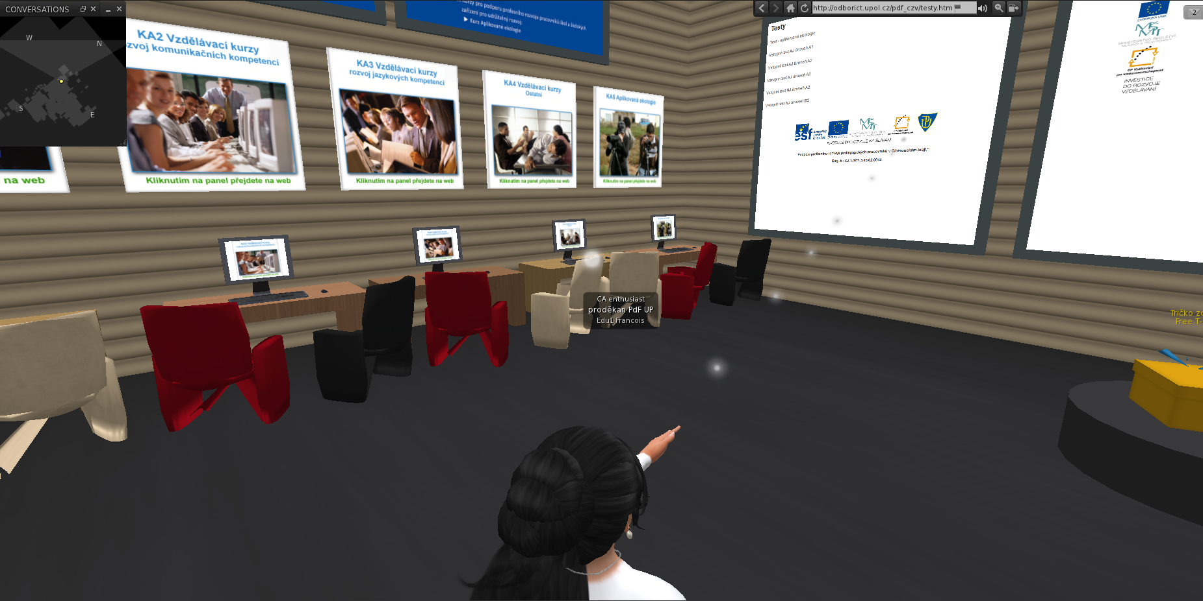
Ukázky vzdělávacích materiálů –
3D virtuální učebna PdF UP

Slide 18
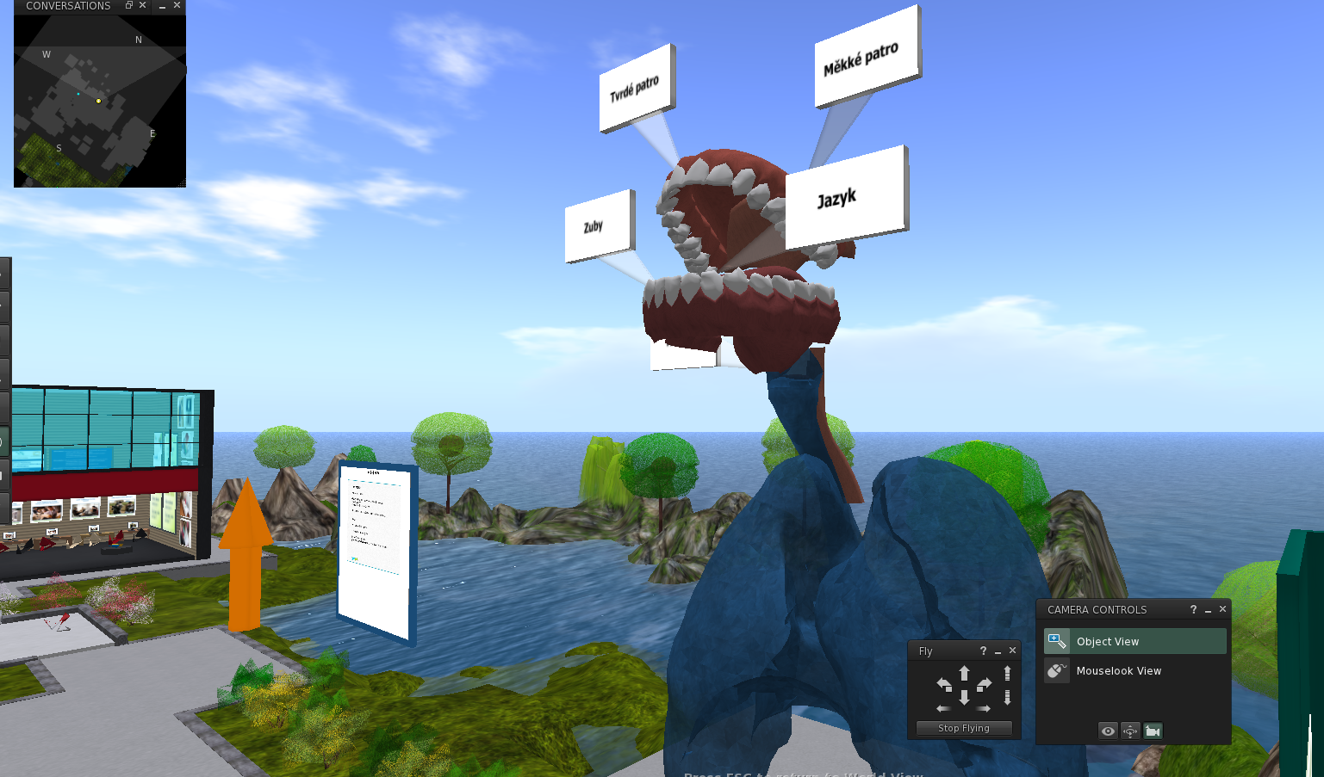
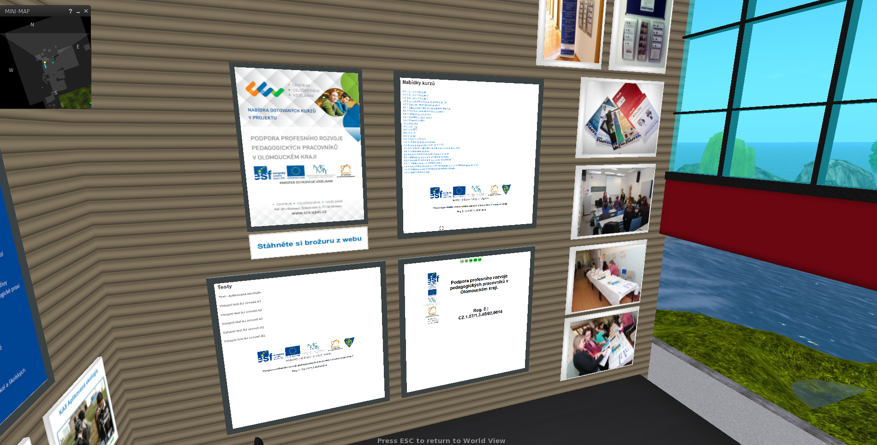
Ukázky vzdělávacích materiálů –
3D virtuální učebna PdF UP

Slide 19
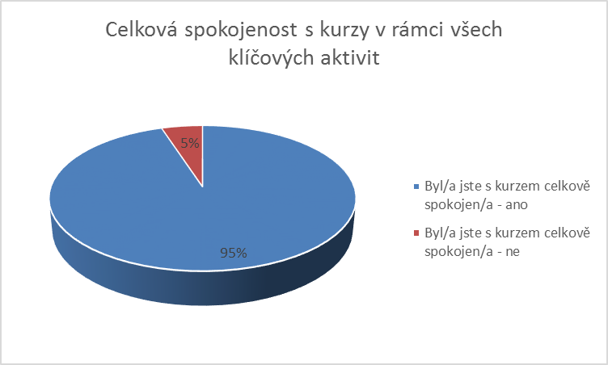
Hodnocení kurzů

Slide 20
Podpora profesního rozvoje pedagogických pracovníků v Olomouckém kraji, projekt ESF OPVK, reg. č. CZ.1.07/1.3.45/02.0014
doc. PhDr. Hana Marešová, Ph.D.

